Slide 1
Título Nomes do grupo Nome docente

Slide 2
Principais achados observados na avaliação do vídeo

Slide 3
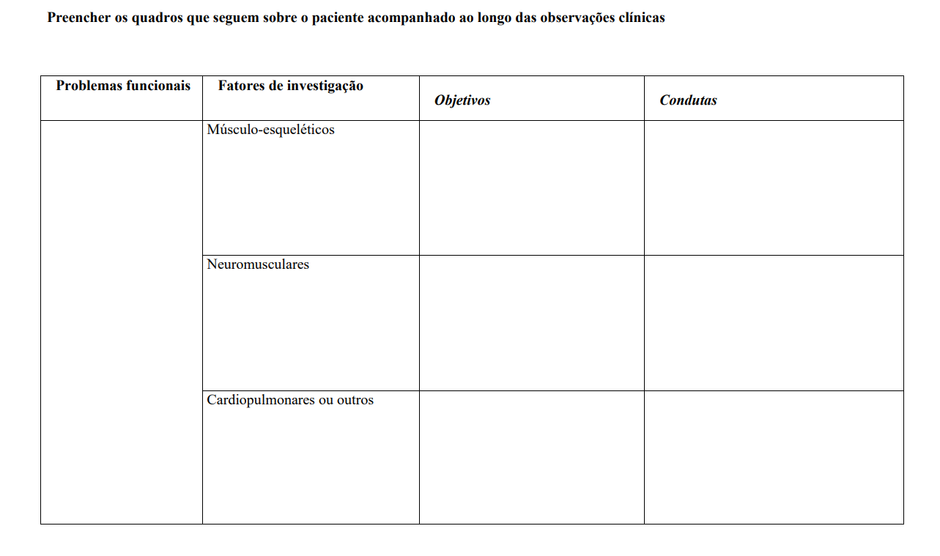

Slide 4
Apresentar 5 condutas para cada fator de investigação da tabela (se existente) Ilustrar as condutas com vídeos Apresentar uma conduta por slide de forma detalhada

Slide 5
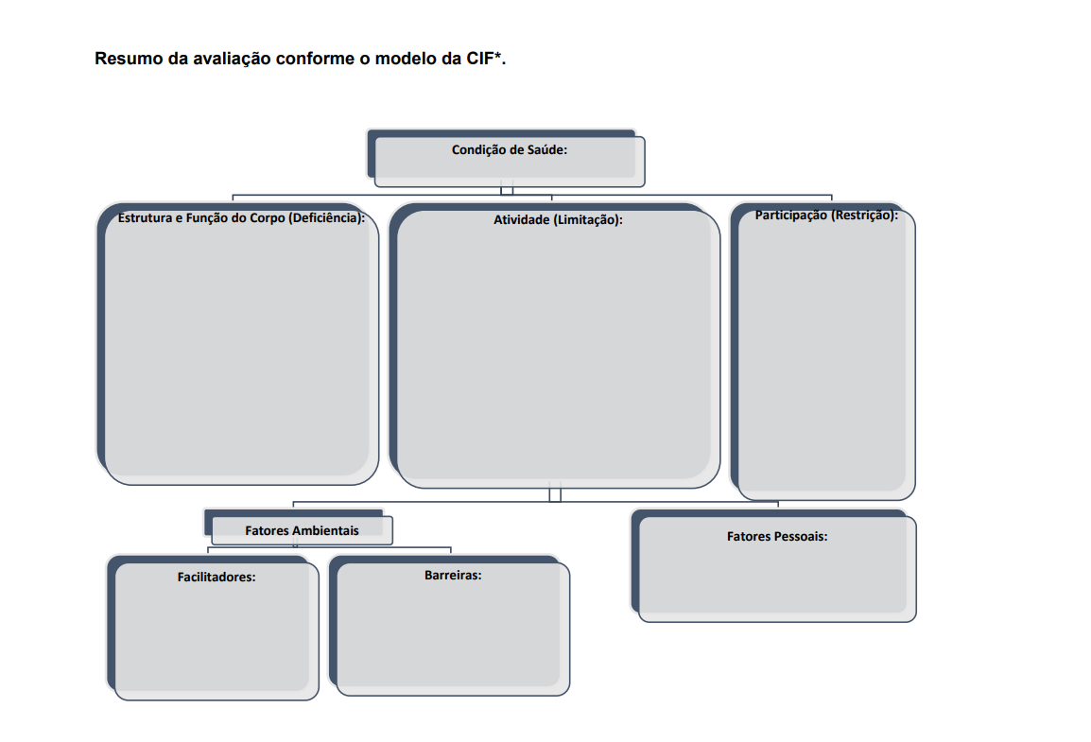

Slide 6
Slides com fundo branco Tempo de apresentação: 10 minutos por caso

